Slide 1




Arquitectura de Bases de Datos
Bismark Sucojayo
Beymar Condori

Slide 2
Introducción a la Arquitectura de Bases de Datos
La arquitectura de bases de datos permite gestionar información de forma organizada, segura y eficiente. Su objetivo es simplificar la interacción entre usuarios, aplicaciones y almacenamiento mediante niveles de abstracción.

Slide 3

Arquitectura de Tres Niveles
LA ARQUITECTURA SE DIVIDE EN:
NIVEL EXTERNO (VISTAS DE USUARIO)
NIVEL CONCEPTUAL (ESTRUCTURA LÓGICA)
NIVEL INTERNO (ALMACENAMIENTO FÍSICO)

Slide 4


Los 3 niveles
Conceptual
DEFINE ENTIDADES, ATRIBUTOS Y RELACIONES.
REPRESENTA EL DISEÑO LÓGICO GLOBAL DE LA BASE DE DATOS.
Interno
Externo
ES EL NIVEL FÍSICO DONDE SE ALMACENAN LOS DATOS.
INCLUYE:
ARCHIVOS DE BASE DE DATOS
ÍNDICES Y PUNTEROS
MÉTODOS DE ACCESO Y ALMACENAMIENTO EN DISCO.
MUESTRA SOLO LA INFORMACIÓN RELEVANTE PARA CADA USUARIO.

Slide 5
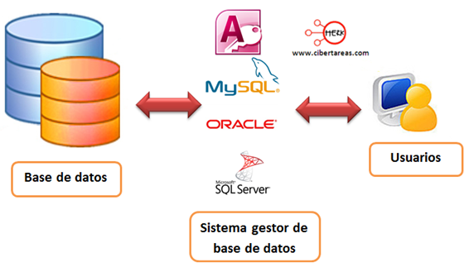
Importancia de la Separación de Niveles
PERMITE LA INDEPENDENCIA DE DATOS:
INDEPENDENCIA FÍSICA: CAMBIOS EN HARDWARE SIN AFECTAR APLICACIONES.
INDEPENDENCIA LÓGICA: CAMBIOS EN ESTRUCTURA SIN AFECTAR USUARIOS.
FACILITA MANTENIMIENTO, ESCALABILIDAD Y EVOLUCIÓN TECNOLÓGICA.

Slide 6
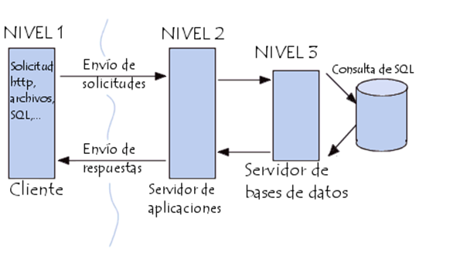
Ejemplo

Slide 7
Funciones del SGBD
Un Sistema de Gestión de Bases de Datos permite:
Gestionar almacenamiento de datos
Controlar acceso y seguridad
Garantizar integridad de información
Permitir acceso concurrente de múltiples usuarios.

Slide 8




Componentes
COMPONENTES IMPORTANTES:
MOTOR DE BASE DE DATOS
INTERFAZ DE USUARIO (SQL, GUI)
HERRAMIENTAS DE ADMINISTRACIÓN (BACKUP, SEGURIDAD, MONITOREO)

Slide 9
Conclusión
LA ARQUITECTURA DE BASES DE DATOS ES CLAVE PARA CREAR SISTEMAS SEGUROS, EFICIENTES Y ESCALABLES.

Slide 10
Gracias

